Slide 1


«Работа в компьютерных сетях»»

Slide 2






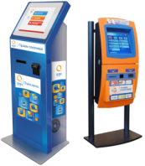

Электронные платёжные системы
28
(www.paypal.com)
WebMoney (www.webmoney.ru)
Яндекс.Деньги (money.yandex.ru)
Qiwi (qiwi.com)
электронный кошелёк
банковский перевод
на другой эл. кошелёк
карты оплаты
терминалы
оплата товаров и услуг
почтовый перевод
обменные пункты
почтовый перевод
банковский перевод
карты банка
карты банка

Slide 3
PDV=Базовая задержка сегмента+ максимальная длинна сегмента х задержка среды на 1 м.
Notes:
Так как значение PDV меньше максимально допустимой величины 575, то эта сеть проходит по критерию времени двойного оборота сигнала несмотря на то, что ее общая длина составляет больше 2500 м, а количество повторителей — больше 4-х.
В результате приведенная в примере сеть соответствует стандартам Ethernet по всем параметрам, связанным и с длинами сегментов, и с количеством повторителей.

Slide 4
37
По результатам расчетов, сделать вывод о работоспособности конфигурации локальной вычислительной сети.

